Slide 1
InventoryX:
SEBASTIAN SANDOVAL
PABLO ESPINOZA
TOMAS CORDERO

Slide 2
Introducción:
Esta introducción al proyecto de automatización de sistemas. Este proyecto es una oportunidad increíble para mejorar la eficiencia y precisión del sistema de ventas de los vendedores tipo Pyme. Al implementar un CRUD ("Create, Read, Update, Delete"), podremos gestionar los datos de manera más efectiva, reducir el tiempo de respuesta en la toma de decisiones y mejorar la calidad del servicio que ofrece el vendedor.
Además, la automatización permitirá reemplazar sistemas obsoletos que actualmente no tienen un buen control sobre los datos de ventas y en algunos casos los vendedores los llevan solo en su cabeza. Con esta solución moderna, podremos mejorar la eficiencia en la gestión de ventas y brindar una mejor experiencia al cliente. La automatización también permitirá a los vendedores centrarse en tareas más importantes y estratégicas, en lugar de dedicar tiempo y esfuerzo a la gestión manual de datos.
En resumen, este proyecto es una gran oportunidad para aplicar conocimientos técnicos y solucionar problemas reales. Estoy emocionado de trabajar en este proyecto y espero poder contribuir al éxito del mismo.

Slide 3
objetivo
El objetivo del presente informe es describir el proceso de levantamiento de requerimientos para la creación de una aplicación de automatización con formato CRUD dirigida a mejorar la eficiencia y almacenamiento de datos en el desempeño de vendedor de ropa, zapatillas, gorro en fin cualquier producto vendible. Se busca identificar las necesidades de la solución mediante la aplicación de diversos instrumentos de levantamiento de requerimientos y diseñar diagramas de casos de uso que representen de manera clara y precisa los procesos principales y subprocesos de negocio identificados en el levantamiento de requerimientos. Finalmente, se presentarán conclusiones y reflexiones sobre el proceso de levantamiento de requerimientos y las posibles implicaciones en el desarrollo de la solución tecnológica.

Slide 4
CASOS DE USO
Flujo básico de eventos: EL ACTOR=VENDEDOR
El vendedor inicia sesión en la aplicación CRUD.
El vendedor selecciona la opción "Gestionar productos" en el menú principal.
El vendedor selecciona la opción "Agregar producto" para agregar un nuevo producto.
La aplicación muestra un formulario para ingresar los detalles del nuevo producto (nombre, descripción, precio, cantidad, etc.).
La aplicación agrega el nuevo producto a la lista existente.
El vendedor selecciona un producto de la lista atreves de su id
La aplicación muestra un formulario para actualizar los detalles del producto seleccionado.
El vendedor actualiza los detalles y selecciona "Guardar".
La aplicación actualiza los detalles del producto seleccionado.
El vendedor selecciona un producto de la lista por su id
La aplicación muestra una confirmación de eliminación.
El vendedor confirma la eliminación y la aplicación elimina el producto de la lista.
El vendedor puede seleccionar la opción "Mostrar productos" para ver una lista de todos los productos existentes.
El vendedor tiene opción de filtrar por categoría

Slide 5
CASOS DE USO PARTE 2
Flujo básico de eventos: EL ACTOR=VENDEDOR
El vendedor inicia sesión en la aplicación CRUD.
El vendedor selecciona la opción "Gestionar clientes" en el menú principal.
El vendedor selecciona la opción "Agregar cliente” para agregar un nuevo cliente
La aplicación muestra un formulario para ingresar los detalles del nuevo producto (nombre, direccion, numero, correo, etc.).
La aplicación agrega el nuevo producto a la lista existente.
El vendedor selecciona un cliente de la lista atreves de su id
El vendedor selecciona la opción modificar producto
La aplicación muestra un formulario para actualizar los detalles del cliente seleccionado.
El vendedor actualiza los detalles y selecciona "Guardar".
La aplicación actualiza los detalles del cliente seleccionado.
El vendedor selecciona un cliente de la lista por su id
La aplicación muestra una confirmación de eliminación.
El vendedor confirma la eliminación y la aplicación elimina el cliente de la lista.
El vendedor puede seleccionar la opción "Mostrar clientes" para ver una lista de todos los productos existentes.

Slide 6
Entrevista-vendedor(preguntas)
HERRAMIENTA 1
Que importancia le das a la atención al cliente?
Como manejas tus registros de clientes y productos?
Podrías describir una situación donde hayas hecho un esfuerzo extra para resolver un problema del cliente o del producto?
¿Cómo manejas el proceso de seguimiento de ventas?
¿Qué herramientas utilizas para registrar y mantener actualizados los datos de tus clientes y productos?
¿Qué medidas tomas para asegurarte de que los productos estén siempre disponibles y cómo manejas el proceso de reabastecimiento de inventario?
¿Cómo te aseguras de que los clientes reciban una comunicación constante después de la compra para asegurar su satisfacción?
¿Cómo utilizas los datos y la información de las ventas para mejorar tu negocio y tu estrategia de ventas?

Slide 7
Entrevista persona 1:
Gianlucas Mardones vendedor de ropa y calzado mediante facebook
La atención al cliente es fundamental para mí, ya que es la clave para fidelizarlos y crear una base sólida de clientes leales. Siempre trato de brindar un servicio al cliente excepcional, escuchando sus necesidades y ofreciendo recomendaciones personalizadas para ayudarlos a encontrar lo que buscan.
Actualmente manejo mis registros de clientes y productos en una hoja de Excel, lo que puede ser un poco tedioso y consume mucho tiempo. Sin embargo, estoy consciente de la necesidad de actualizar mi sistema de manejo de datos y estoy evaluando opciones más modernas, como un sistema de automatización con formato CRUD.
Recientemente, tuve un cliente que compró un par de zapatillas y después de un par de días, notó que había un pequeño agujero en una de las zapatillas. Inmediatamente me comuniqué con él y le ofrecí una solución rápida y efectiva, reemplazando las zapatillas dañadas sin costo adicional. Afortunadamente, el cliente quedó muy satisfecho con mi atención al cliente y se convirtió en uno de mis clientes regulares.
Actualmente manejo el proceso de seguimiento de ventas a través de una combinación de correos electrónicos personalizados y seguimiento de ventas en Excel. Estoy considerando la implementación de un sistema de seguimiento de ventas más automatizado para mejorar la eficiencia del proceso.
Actualmente utilizo una hoja de Excel para registrar y mantener actualizados los datos de mis clientes y productos, pero estoy en proceso de actualizar mi sistema de gestión de datos a un sistema más moderno y automatizado.
Para asegurarme de que los productos estén siempre disponibles, mantengo un inventario actualizado y realizo pedidos frecuentes de reabastecimiento de inventario en función de la demanda de los clientes y las tendencias del mercado en hojas de Excel.
Después de cada compra, siempre me aseguro de enviar un correo electrónico de seguimiento para agradecer al cliente por su compra y para solicitar su opinión sobre su experiencia de compra. También les proporciono información útil sobre los productos que han comprado y ofrezco recomendaciones adicionales para futuras compras.
Utilizo los datos y la información de las ventas para analizar las tendencias del mercado y ajustar mi estrategia de venta en consecuencia. También utilizo estos datos para mejorar la eficiencia de mi proceso de reabastecimiento de inventario y para identificar oportunidades de crecimiento en mi negocio.

Slide 8
Entrevista persona 2
Sebastian garrido vendedor de productos varios como ropa,artículos de aseo,artículos de casa,etc, por Facebook, instagram y WhatsApp.
Considero que la atención al cliente es esencial en cualquier negocio, ya que son ellos quienes hacen posible la rentabilidad y el éxito de la empresa. Siempre me aseguro de brindar un servicio al cliente de calidad, respondiendo a sus preguntas y necesidades de manera rápida y efectiva. Además, busco establecer relaciones duraderas y de confianza con mis clientes, para lo cual ofrezco recomendaciones personalizadas y promociones exclusivas.
Actualmente utilizo un sistema automatizado de gestión de datos que me permite manejar eficientemente mis registros de clientes y productos. Además, utilizo herramientas de seguimiento de ventas y análisis de datos para tomar decisiones informadas y mejorar la eficiencia de mi negocio.
Recuerdo una situación en la que un cliente compró un producto que resultó ser defectuoso. En lugar de simplemente reemplazar el producto, decidí hacer un seguimiento exhaustivo para identificar la causa del problema y evitar que se repitiera en el futuro. Al final, pude solucionar el problema y ganar la lealtad del cliente, quien incluso me recomendó a sus amigos y familiares.
Actualmente, manejo el proceso de seguimiento de ventas mediante una combinación de herramientas, incluyendo correos electrónicos personalizados, llamadas telefónicas y seguimiento de ventas en Excel. Estoy en proceso de implementar un sistema de seguimiento de ventas más automatizado para mejorar la eficiencia del proceso y asegurarme de que no se me escape ningún seguimiento importante.
Para registrar y mantener actualizados los datos de mis clientes y productos, utilizo una hoja de Excel. Estoy en proceso de actualizar mi sistema de gestión de datos a un sistema más moderno y automatizado, que me permitirá tener acceso a los datos de mis clientes y productos en tiempo real y de forma más eficiente.
Para asegurarme de que siempre haya suficiente inventario disponible, realizo una evaluación regular de la demanda del mercado y realizo pedidos de reabastecimiento de manera anticipada. Además, establezco relaciones con proveedores confiables y siempre mantengo una comunicación abierta con ellos para garantizar una entrega oportuna.
Después de cada compra, envío una comunicación constante al cliente para asegurarme de que estén satisfechos con su compra y para solicitar su opinión. Además, les ofrezco información útil sobre productos relacionados y promociones futuras para mantenerlos interesados en mi marca y fomentar la lealtad del cliente.

Slide 9
Conclusiones ENTREVISTA:
Entrevista 1:
Entrevista 2:
En conclusión, la entrevista con el entrevistado ha resaltado el valor de un excelente servicio al cliente, así como la necesidad de modernizar y automatizar los procesos de gestión de datos y seguimiento de ventas. El entrevistado espera aumentar la eficacia de su empresa y ofrecer una mejor experiencia al cliente instalando un sistema CRUD y modernizando su sistema de gestión de datos. El entrevistado también puede encontrar oportunidades de crecimiento y modificar su estrategia de ventas mediante el seguimiento y análisis de datos de ventas. El entrevistado generalmente se presenta como alguien que está muy comprometido con el crecimiento de su empresa y brinda a sus clientes una experiencia de compra de primer nivel.
En conclusión, el entrevistado demuestra tener una clara comprensión de la importancia de la atención al cliente y la gestión eficiente de datos para el éxito de su negocio. Además, muestra una actitud proactiva al buscar constantemente formas de mejorar la eficiencia de su proceso de ventas y mantener una comunicación abierta y efectiva con sus clientes y proveedores. Su enfoque en la satisfacción del cliente y la lealtad sugiere un compromiso a largo plazo con el crecimiento y la rentabilidad de su negocio.

Slide 10
Conclusión de las Necesidades
Gestión de datos: La aplicación debe permitir a los usuarios crear, leer, actualizar y eliminar registros en la base de datos. Por lo tanto, es importante que la interfaz de usuario sea intuitiva y fácil de usar para garantizar que los usuarios puedan realizar estas operaciones de manera eficiente.
Validación de datos: Es importante que la aplicación tenga algún tipo de validación de datos para garantizar que los usuarios no puedan ingresar información incorrecta o incompleta en la base de datos. Esto puede incluir la validación de campos obligatorios, la validación de formatos de entrada y la detección de duplicados.
Seguridad: La aplicación debe garantizar la seguridad de los datos de los usuarios, por lo que es importante implementar medidas de seguridad adecuadas, como la autenticación de usuarios y la autorización de acceso a los datos. Además, es necesario tomar medidas para proteger la aplicación de posibles amenazas de seguridad, como ataques de inyección de SQL o ataques de fuerza bruta.

Slide 11
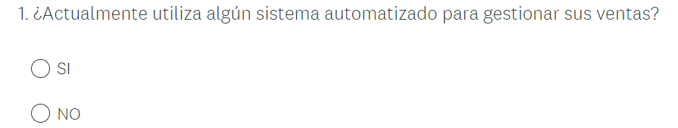
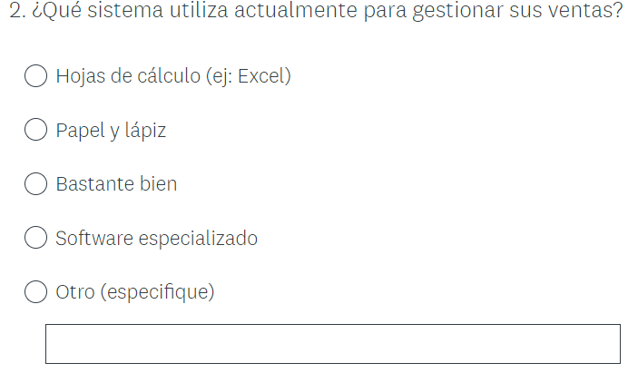
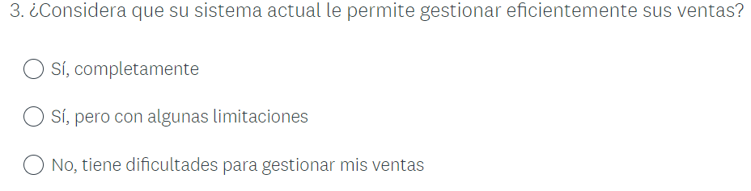
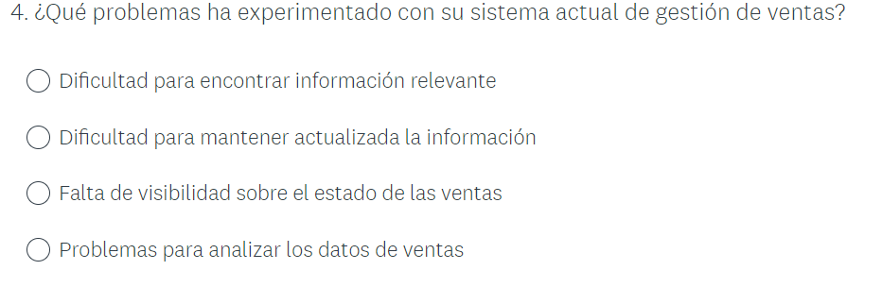
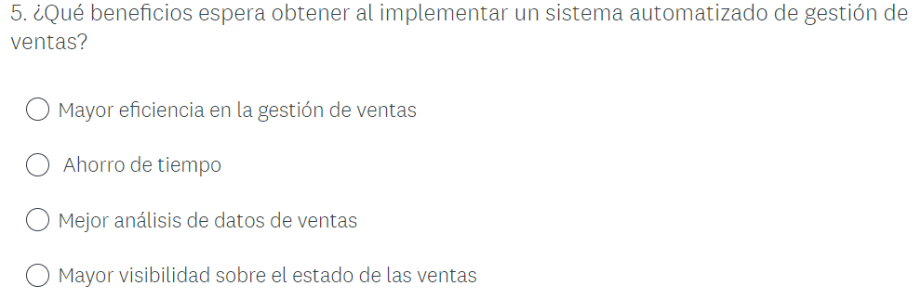
CUESTIONARIO
LINK: https://es.surveymonkey.com/r/H97SW9G
HERRAMIENTA 2
Esta encuesta va destinada a los usuarios que usan sistemas actuales

Slide 12
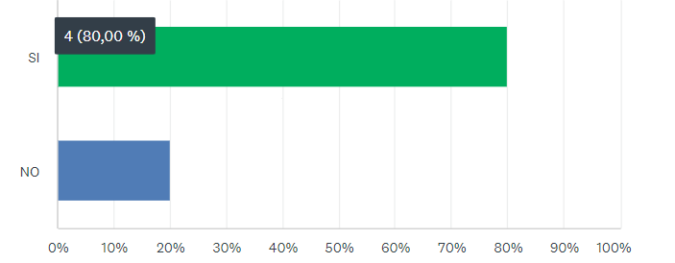
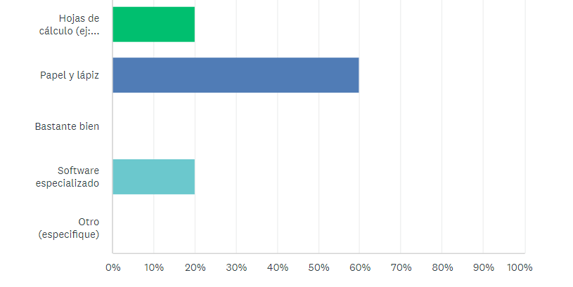
GRAFICOS E conlusiones
De las 5 personas encuestadas, el 80% utiliza algún sistema automatizado para gestionar sus ventas, mientras que el 20% no utiliza ningún sistema automatizado. Esto indica que la mayoría de las personas encuestadas ya están utilizando tecnología para gestionar sus ventas, lo que sugiere que la implementación de un nuevo sistema automatizado podría ser una opción viable para mejorar la eficiencia y la organización de las ventas.
De las 5 personas encuestadas, el 60% utiliza papel y lápiz para gestionar sus ventas, mientras que el 20% utiliza hojas de cálculo como Excel y otro 20% utiliza software especializado. No hubo respuestas en la categoría "otro". Esto sugiere que la mayoría de las personas encuestadas están utilizando métodos manuales para gestionar sus ventas, lo que puede ser menos eficiente y propenso a errores. La implementación de un sistema automatizado podría ser una opción para mejorar la eficiencia y la organización de las ventas.

Slide 13
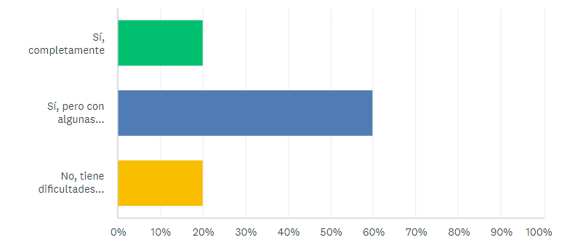
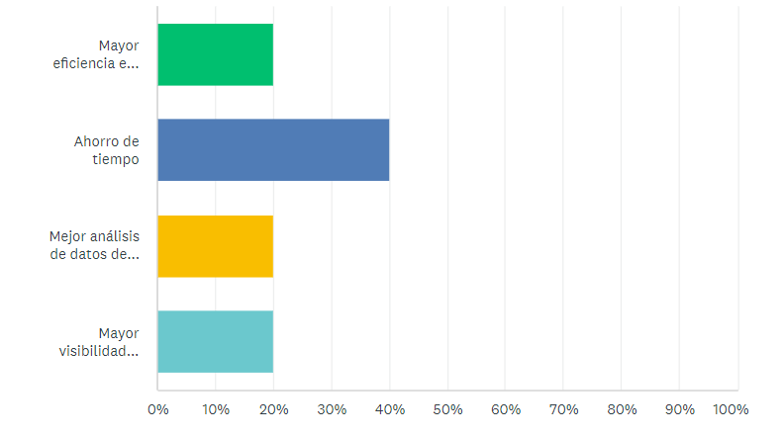
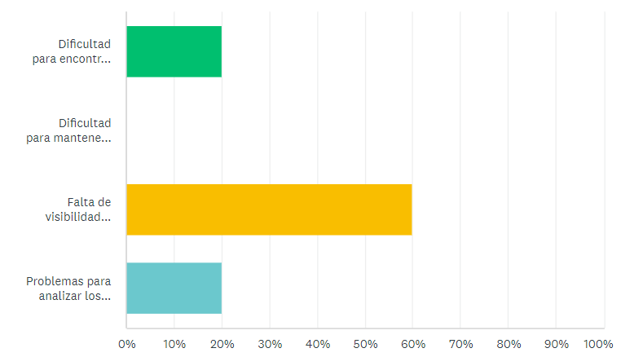
Basado en las respuestas proporcionadas por los encuestados, se puede concluir que la mayoría de ellos (60%) considera que su sistema actual les permite gestionar sus ventas, pero con algunas limitaciones. Sin embargo, una minoría de ellos (20%) informó que tienen dificultades para gestionar sus ventas, mientras que el 20% restante está completamente satisfecho con su sistema actual. Estos resultados sugieren que hay margen de mejora en el sistema de gestión de ventas utilizado por la empresa, y es importante abordar las limitaciones identificadas por los encuestados para mejorar la eficiencia y el rendimiento en la gestión de ventas.
se puede concluir que los beneficios más esperados al implementar un sistema automatizado de gestión de ventas son el ahorro de tiempo (40%) y la mayor eficiencia en la gestión de ventas (20%). Además, un 20% de los encuestados espera obtener un mejor análisis de datos de ventas y una mayor visibilidad sobre el estado de las ventas. Estos resultados sugieren que la implementación de un sistema automatizado de gestión de ventas puede tener múltiples beneficios para la empresa, como una gestión más eficiente y efectiva de las ventas, ahorro de tiempo y una mejor comprensión y análisis de los datos de ventas..
se puede concluir que la mayoría de los problemas experimentados con el sistema actual de gestión de ventas están relacionados con la falta de visibilidad sobre el estado de las ventas (60%). Un 20% de los encuestados informó de dificultades para encontrar información relevante y para analizar los datos de ventas. Afortunadamente, ninguno de los encuestados informó de dificultades para mantener actualizada la información en el sistema actual de gestión de ventas. Estos resultados destacan la importancia de mejorar la visibilidad y el acceso a información relevante para la gestión efectiva de las ventas, así como la necesidad de mejorar la capacidad del sistema para analizar y utilizar datos de ventas para mejorar el rendimiento y la eficiencia.

Slide 14
Investigación
HERRAMIENTA3
Además de las características mencionadas anteriormente, la aplicación "Mercado Libre: Compras Online" también cuenta con otras funcionalidades que podrían ser relevantes para un proyecto de software similar, como por ejemplo:
Integración con medios de pago seguros y variados: La aplicación permite a los usuarios realizar pagos a través de diferentes medios, como tarjeta de crédito, débito, transferencia bancaria y Mercado Pago, un sistema de pago propio de Mercado Libre que garantiza la seguridad y protección de las transacciones.
Búsqueda avanzada de productos: La aplicación cuenta con un motor de búsqueda avanzado que permite a los usuarios encontrar fácilmente los productos que desean comprar, filtrando por categoría, precio, ubicación del vendedor, entre otros parámetros.
Valoraciones y opiniones de los usuarios: La aplicación permite a los usuarios calificar y dejar comentarios sobre los productos y vendedores, lo que ayuda a otros usuarios a tomar decisiones de compra más informadas.
Promociones y descuentos: La aplicación ofrece regularmente promociones y descuentos en productos seleccionados, lo que puede incentivar a los usuarios a realizar compras y aumentar las ventas.
Integración con redes sociales: La aplicación permite a los usuarios compartir productos y publicaciones en sus redes sociales, lo que puede aumentar la visibilidad de los productos y atraer a nuevos clientes.
Interfaz amigable y fácil de usar: La aplicación cuenta con una interfaz intuitiva y fácil de usar, lo que facilita la navegación y la realización de compras para los usuarios.
Teniendo en cuenta estas características, se puede concluir que la aplicación "Mercado Libre: Compras Online" ofrece una experiencia completa y satisfactoria para los usuarios que desean realizar compras en línea. Si se desea desarrollar un proyecto similar, es importante considerar la integración de estas funcionalidades para garantizar la seguridad, comodidad y satisfacción de los usuarios.
Introducción: El objetivo de esta investigación es analizar las características de la aplicación móvil “Mercado Libre: Compras Online” para determinar cuáles son apropiadas para incluir en un proyecto de software similar que quiero desarrollar en el futuro.
Fuente de investigación: “Mercado Libre: Compras Online” es una aplicación que permite a los usuarios realizar compras en línea de forma segura y fácil.
Características de la aplicación: Después de analizar la aplicación “Mercado Libre: Compras Online”, las características que considero importantes y que me gustaría incluir en mi proyecto son:
Un carrito de compras que permite a los usuarios seleccionar varios productos para comprar en una sola transacción.
Notificaciones a los usuarios sobre nuevas publicaciones, transacciones realizadas, estado de su envío, etc.
Información sobre el envío que permite al usuario hacer un seguimiento del producto que será enviado al lugar indicado.
Comunicación entre comprador y vendedor para que así se puedan aclarar dudas sobre la compra y/o venta que
CONCLUSION:
En conclusión, la investigación nos permitió analizar y entender las características de la aplicación móvil "Mercado Libre: Compras Online" que son relevantes para un proyecto de software similar. A partir del análisis, se identificaron características importantes como el carrito de compras, las notificaciones, el seguimiento de envíos y la comunicación entre comprador y vendedor. Todas estas características son cruciales para proporcionar una experiencia fluida y atractiva para los usuarios, además de garantizar la seguridad y eficiencia en la gestión de datos. Por lo tanto, es fundamental considerar estas características para el desarrollo de un proyecto de software de calidad en el futuro.

Slide 15
CONCLUSION INVESTIGACION
En resumen, para que este proyecto de CRUD para vendedores de productos tenga éxito, es importante que cuente con características similares a las de MercadoLibre, como la capacidad de gestionar grandes cantidades de información, un sistema de seguridad confiable, la capacidad de proporcionar información en tiempo real y una interfaz amigable y fácil de usar. Al implementar estas características en tu aplicación, podrás asegurarte de que los usuarios encuentren tu aplicación útil y atractiva, lo que te permitirá ganar su preferencia sobre otras aplicaciones similares.

Slide 16
Lluvia de ideas
HERRAMIENTA4
Gestión de productos: Permite al vendedor agregar, editar y eliminar productos de su inventario. Los datos del producto pueden incluir nombre, descripción, precio, cantidad en stock, tallas disponibles, colores, proveedores, entre otros.
Gestión de clientes: Permite al vendedor crear y administrar un registro de clientes, incluyendo información como nombre, dirección, número de teléfono, correo electrónico y preferencias de compra. Esto puede ayudar al vendedor a tener un historial de sus clientes, enviar promociones personalizadas y mejorar la atención al cliente.
Gestión de ventas: Permite al vendedor registrar y hacer seguimiento de las ventas realizadas, incluyendo detalles como la fecha de la venta, los productos vendidos, el precio de venta, el cliente y la forma de pago. También puede incluir funcionalidades para generar facturas, gestionar devoluciones y hacer análisis de ventas.
Gestión de inventario: Permite al vendedor llevar un registro actualizado del inventario disponible, incluyendo la cantidad de cada producto en stock, las tallas y colores disponibles, y las fechas de reposición. Esto puede ayudar al vendedor a mantener un control preciso del stock, evitar faltantes o excesos, y optimizar el proceso de reposición de productos.
Informes y análisis: Proporciona herramientas para generar informes y análisis de datos relacionados con las ventas, el inventario y el desempeño del vendedor. Esto puede ayudar al vendedor a identificar patrones de venta, analizar la rentabilidad de los productos, y tomar decisiones informadas para mejorar su negocio.
Gestión de pedidos: Permite al vendedor gestionar los pedidos de los clientes, incluyendo la recepción, procesamiento y seguimiento de los mismos. Esto puede incluir la generación de órdenes de compra, la asignación de productos a los pedidos, la gestión de envíos y la confirmación de entregas.
Administración de usuarios: Permite al vendedor administrar los usuarios que tienen acceso al sistema, incluyendo vendedores, administradores y otros roles específicos. Esto puede incluir funciones como la creación de cuentas de usuario, la asignación de permisos y la gestión de contraseñas.
Integración con sistemas de pago: Puede integrarse con sistemas de pago en línea para facilitar el proceso de cobro a los clientes. Esto puede incluir la integración con pasarelas de pago como PayPal, Stripe u otros sistemas de pago populares.
Notificaciones y alertas: Puede enviar notificaciones y alertas al vendedor sobre eventos importantes, como ventas realizadas, productos fuera de stock, pedidos pendientes, entre otros. Esto puede ayudar al vendedor a mantenerse informado en tiempo real y tomar decisiones rápidas.
Seguridad y respaldo de datos: Proporciona medidas de seguridad para proteger los datos del vendedor y los clientes, como encriptación de datos, copias de seguridad regulares y gestión de acceso. La seguridad y confidencialidad de los datos son aspectos críticos en cualquier sistema de gestión

Slide 17
CONCLUSION LLUVIA DE IDEAS
HERRAMIENTA3
En conclusión, la herramienta de gestión de productos, clientes, ventas, inventario, pedidos, usuarios, integración con sistemas de pago, notificaciones y seguridad es esencial para cualquier negocio que quiera tener un control preciso de su inventario, ofrecer un mejor servicio al cliente, mejorar la eficiencia y rentabilidad de sus ventas y tomar decisiones informadas basadas en análisis de datos. Además, la seguridad y confidencialidad de los datos son aspectos críticos que se deben considerar en cualquier sistema de gestión. En resumen, esta herramienta es clave para el éxito y crecimiento de cualquier negocio.CA

Slide 18
REQUERIMIENTOS DEL CRUD
MANAGE CLIENT AND MANAGE PRODUCT: El usuario luego de iniciar sesión podrá se abrirá el menú con 2 opciones Manejar clientes Y manejar productos dependiendo de su elección se abrirán los siguientes menús
DELETE PRODUCT: El usuario deberá poder borrar un producto de su lista para eso deberá buscar por su id correspondiente y deberá confirmar el DELETE
ADD PRODUCT: El usuario deberá poder añadir los detalles del producto (id,category,stacks,name,etc)
LIST PRODUCT: El usuario podrá ver una lista de todos sus productos y también podrá filtrar por categoría de productos
MODIFY PRODUCT: El usuario podrá modificar un producto para eso tendrá que buscar por su id, insertar los detalles a cambiar y confirmar el CAMBIO
DELETE CLIENT: El usuario podrá borrar un cliente por su id y tendrá que confirmar el DELETE
ADD CLIENT: El usuario deberá insertar los detalles del cliente
MODIFY CLIENT: El usuario deberá poder buscar al cliente a que modificar y ingresar los detalles
LIST CLIENT: El usuario debe poder listar sus clientes y buscar a uno en especifico por su ID
LOG-IN: Para poder usar uso de los managent deberá iniciar sesión con su cuenta proporcionada

Slide 19
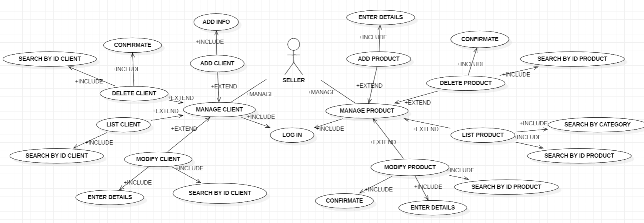
DIAGRAMA DE CASOS DE USO:
NUESTRO SELLER VA A GESTIONAR TANTO CLIENTES COMO PRODUCTOS, VA A PODER HACER USO DEL CRUD PARA PRODUCTOS Y CLIENTES CON SUS RESPECTIVOS (DELETE,SELECT,UPDATE,MODIFY) TENDRA UNA CONFIRMACION PARA ELIMINAR PRODUCTOS Y CLIENTES , PARA MODIFICAR UN PRODUCTO INGRESA LOS DETALLES NUEVOS IGUAL QUE AL AÑADIR UN PRODUCTO, SE PUEDE LISTAR LOS PRODUCTOS POR CATEGORIA O BUSCAR POR ID EN ESPECIFICO,PARA ELIMINAR EL PRODUCTO SE BUSCA CON EL ID DE PRODUCTO AL IGUAL QUE EL DE CLIENTE PERO CON ID CLIENTE, ANTES DE PODER GESTIONAR DEBERA INICIAR SECION COMO SELLER, DIRIGIDO A USO PRIVADO Y UNICO.

